Slide 1



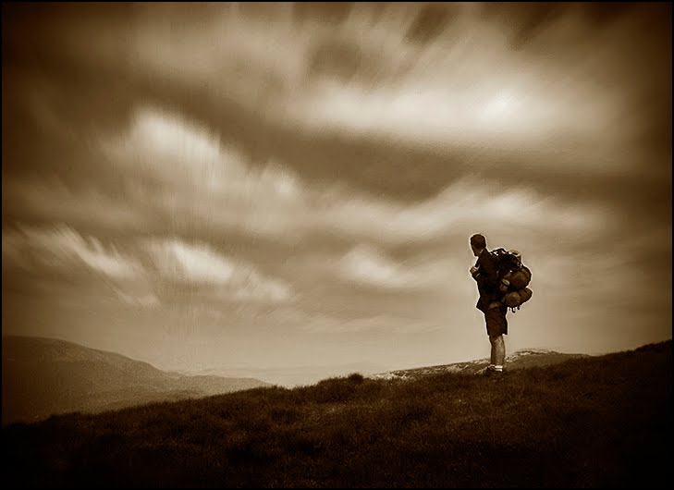
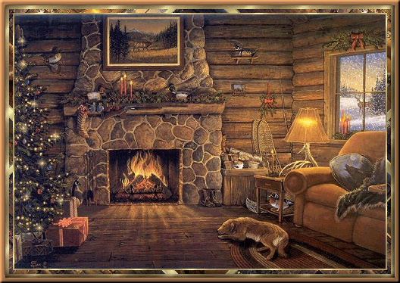



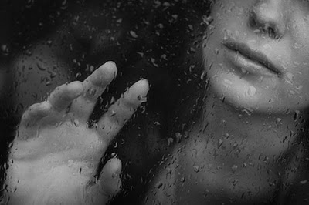


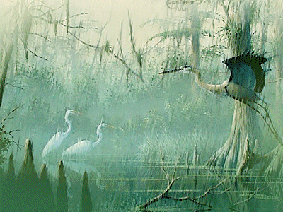








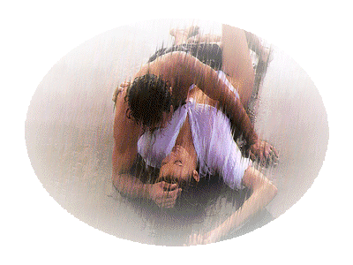



Presentación
Sin fines de lucro
Imágenes de la red
Yuls
Cuando la lluvia cae se funde el hielo

Slide 2



Accede a la sección que desees desde aquí:
Propia Creación
De la Red
Dedicatorias | Eróticos | Fechas Especiales
Graciosos | Historia y Arte | Lugares
Naturaleza y Ciencias | Política | Reflexión
Salud | Románticos | Religiosos
Dedicatorias | Eróticos | Fechas Especiales
Graciosos | Historia y Arte | Lugares
Naturaleza y Ciencias | Política | Reflexión
Salud | Románticos | Religiosos
Si deseas recibir pps periódicamente en tu correo electrónico subscríbete aquí:

